Slide 1
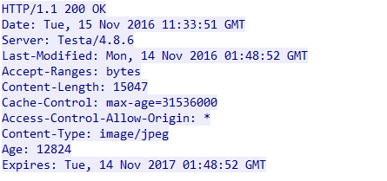
Wi-Fi 취약점 분석
본 프로젝트는 Wi-Fi 환경에서의 취약점 분석을 위한 프로젝트로 다양한 공격방법을 테스트
Wi-Fi 취약점의 이유
☞ Wi-Fi에 WEP/WPA/WPA2 보안 설정 시 공유된 Password를 이용하여 공격자가 타 사용자의
패킷을 복호화 가능.
공격 사례
☞ 패킷 스니핑으로 타 사용자의 민감한 정보 획득 가능.
☞ 패킷 변조를 통해 타 사용자들에게 변조된 정보 전송 가능.
1.
2.
Packet 수신
Sniffing
Packet 송신
Packet 송신
3.
Packet 수신
!`
4.
각 사용자 Mail List 획득
각 사용자가 현재 보는 사진 획득
공격자가 임의의 사진 전송
서버 보다 먼저 공격자 사진 수신
?
사용자가 원하는 사진 수신
1. Monitor Mode가 지원되는 무선 어댑터를 이용하여 공기 중으로 송수신되는 Packet 수집.
2. 각 사용자들의 Packet에서 쿠키 Sniffing을 통해 메일리스트를 공격자가 확인 가능.
3. 각 사용자들이 웹 서버에서 원하는 사진들을 보기 위하여 HTTP REQUEST 패킷을 전송하게 되면
Packet을 Sniffing하여 공격자의 서버에 저장하여 사생활 침해 가능.
4. 각 사용자의 HTTP REQUEST Packet을 Sniffing하여 서버에서 HTTP RESPONSE를 수신하기 전에
공격자가 미리 사용자에게 HTTP RESPONSE 송신하면 패킷 변조 가능.
Packet 수집
Login cookie 획득
Cookie이용하여 메일 함 접속
JPEG request packet 수집
해당 URL을 이용하여 사진 다운로드
JPEG request packet 인지
변조된 JPEG 보내기

